Slide 1

ГБУ РБ Юго-Восточный
межрайонный центр «Семья»
Служба семьи
в Хайбуллинском районе

Slide 2

Проект
«Терапия радостью»

Slide 3

Цель проекта:
содействие родителям детей с ограниченными возможностями в актуализации самопознания, самовоспитания, повышение уровня жизненной компетентности, выработке активной социальной позиции.

Slide 4

Задачи проекта:
Помочь родителям ребенка с ограниченными возможностями адаптироваться в новых для них жизненных условиях;
Обучить родителей конструктивным формам общения и воспитания своего ребенка;

Slide 5

Задачи проекта:
Формировать оптимальные поведенческие стратегии;
Формировать положительные установки в сознании родителей по воспитанию своего ребенка;
Способствовать накоплению самостоятельного опыта решения жизненных проблем, принятию ответственности за их реализацию.

Slide 6





Методы и приемы работы
психологическое консультирование;
психологические тренинги;
экскурсии;
мастер-класс;
круглый стол;
практические занятия.

Slide 7
Ожидаемые результаты
Повышение уровня жизненной компетентности родителей:
применение эффективных поведенческих стратегий родителями на практике;
овладение родителями конструктивными формами общения и воспитания своего ребенка;
укрепление положительных установок в сознании родителей по воспитанию своего ребенка.

Slide 8

Ожидаемые результаты
Выработка родителями активной
социальной позиции:
накопление самостоятельного опыта решения жизненных проблем, принятие ответственности за их реализацию.

Slide 9



Целевая аудитория:
Женщины с детьми Хайбуллинского района из разных населенных пунктов разного возраста

Slide 10
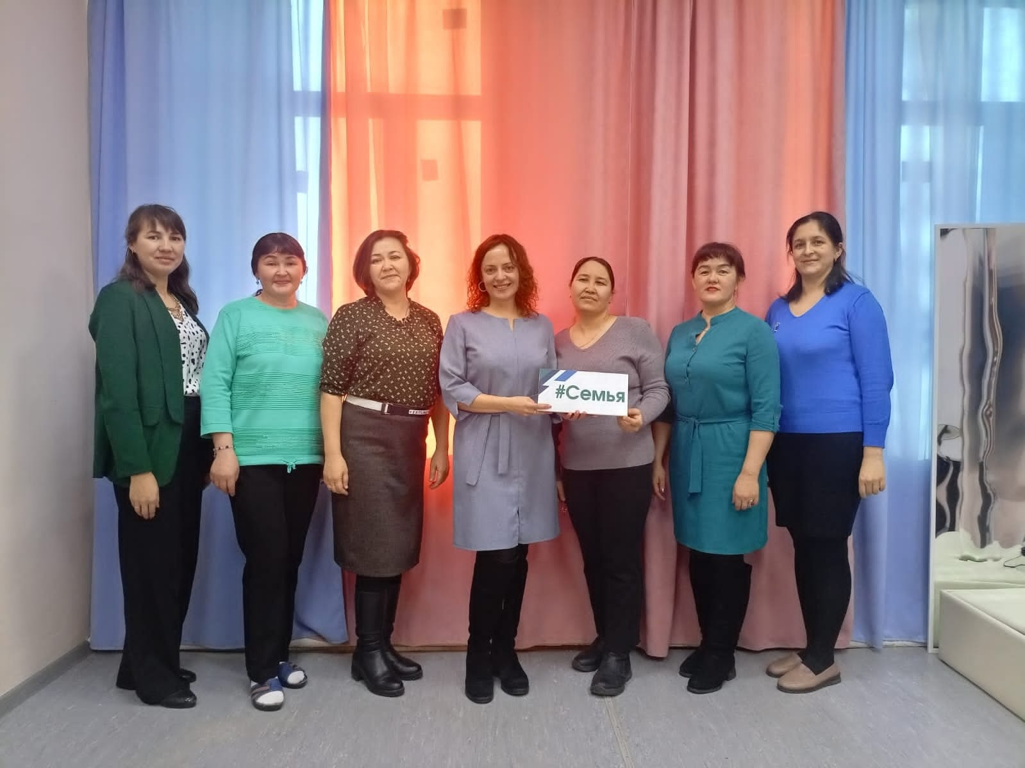

Slide 11
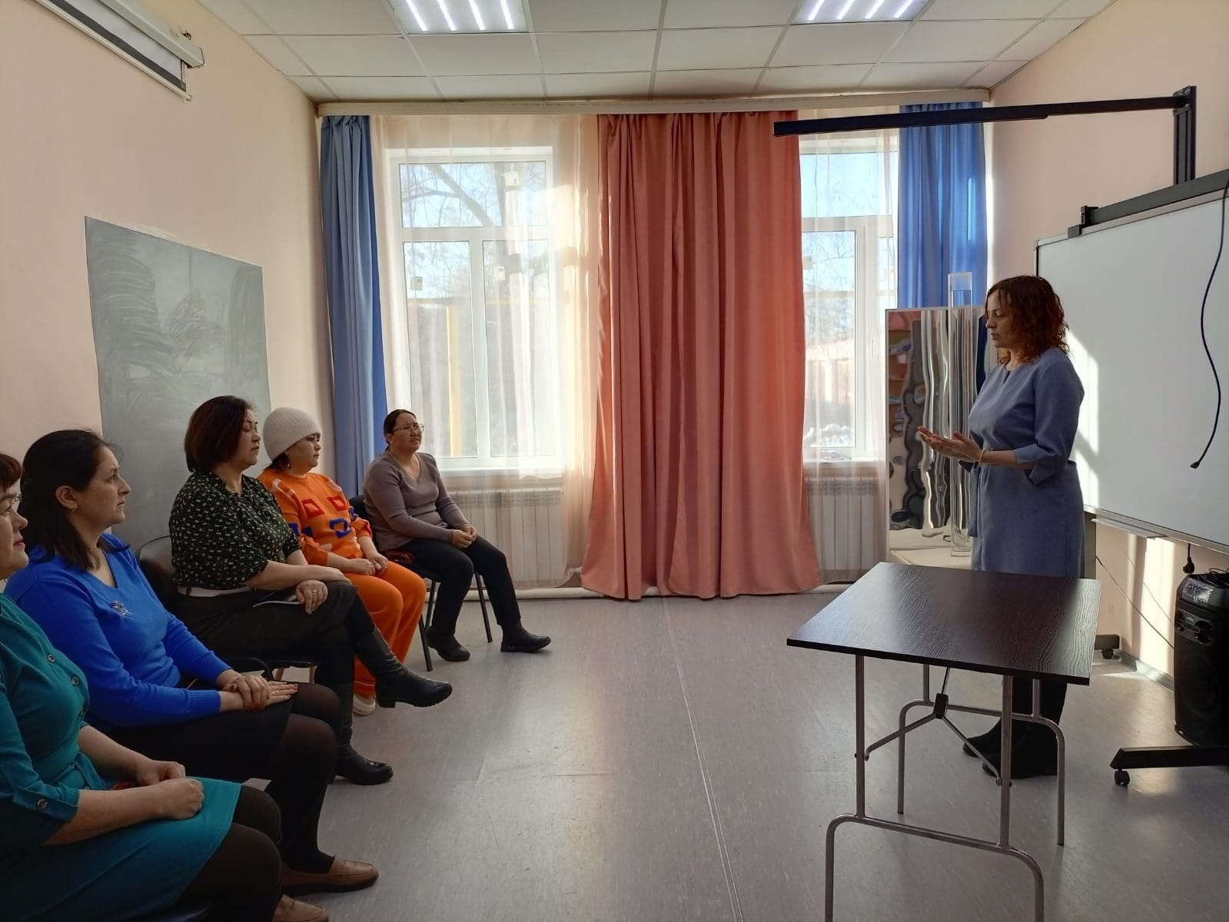

Slide 12
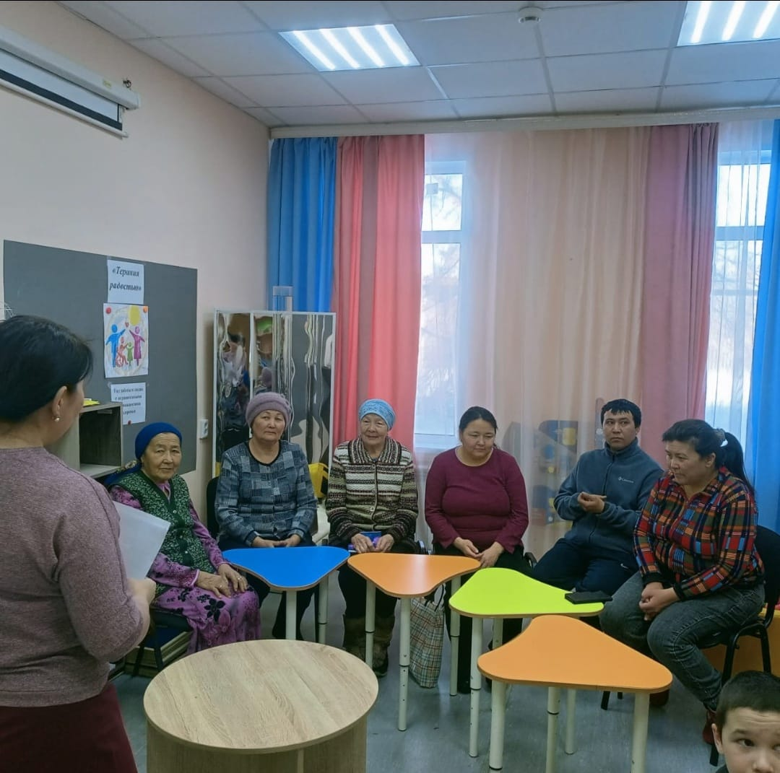

Slide 13
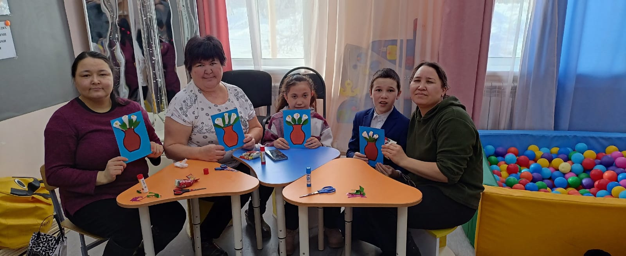

Slide 14
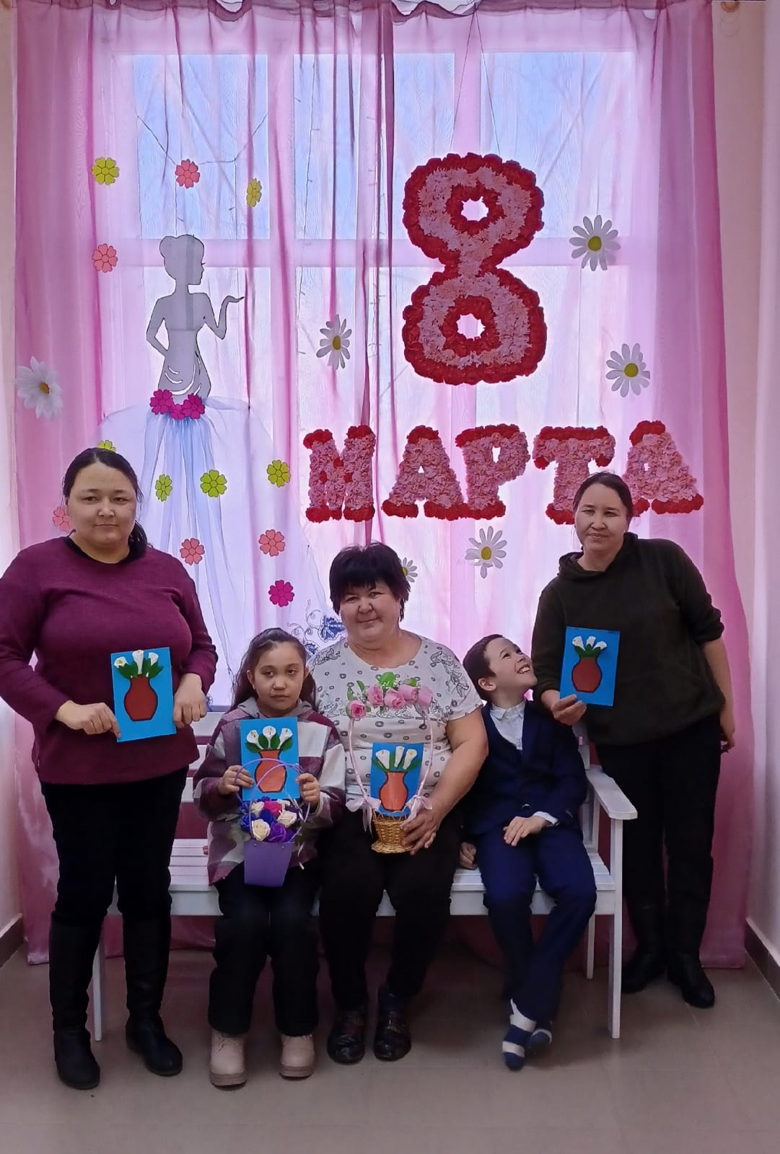

Slide 15
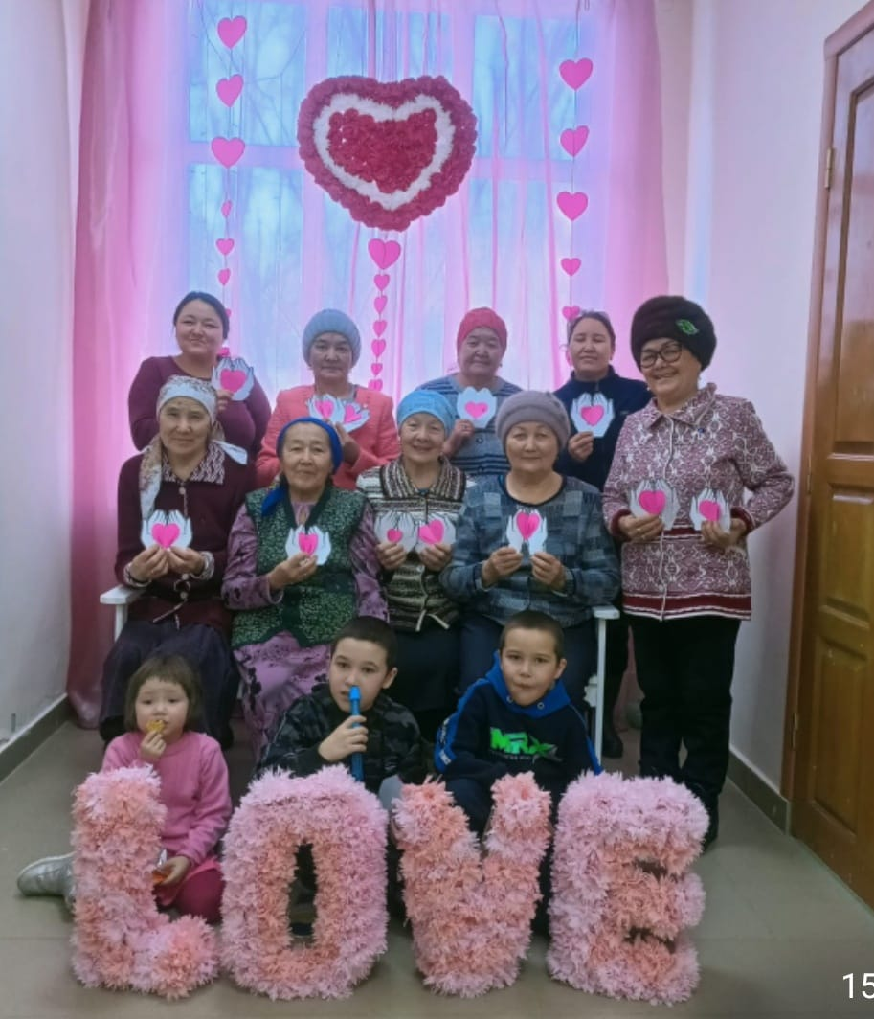

Slide 16
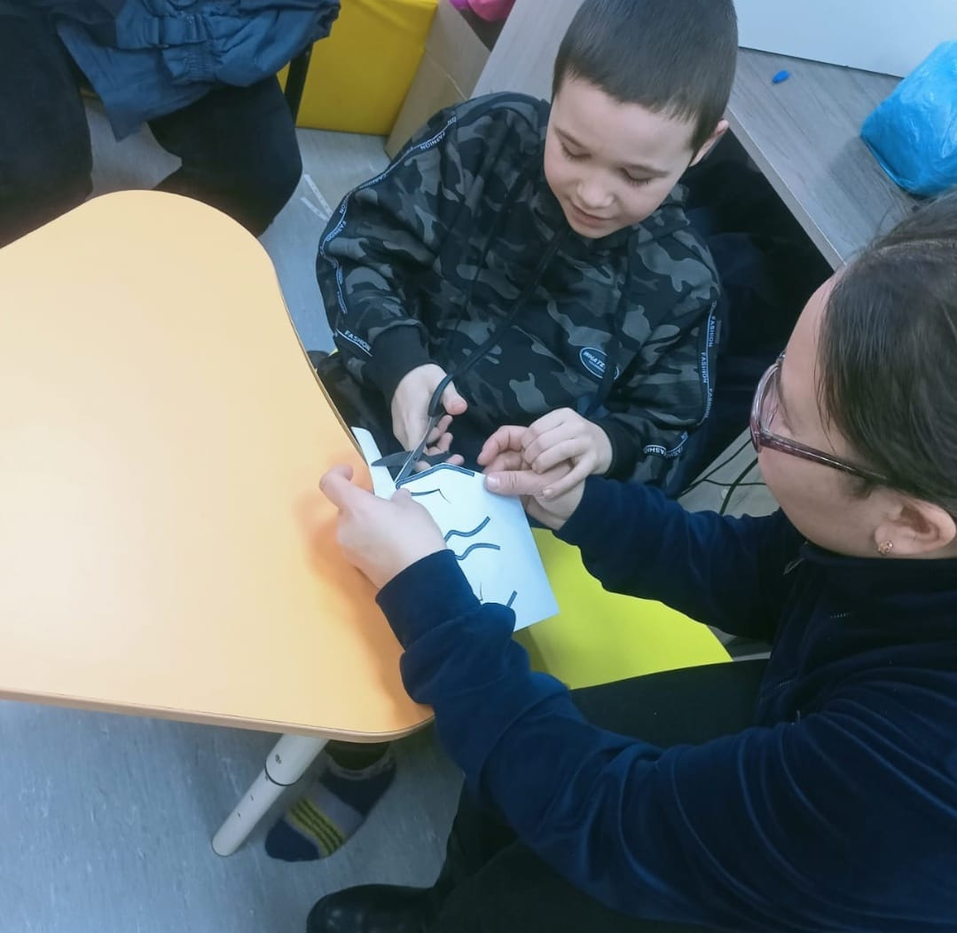

Slide 17
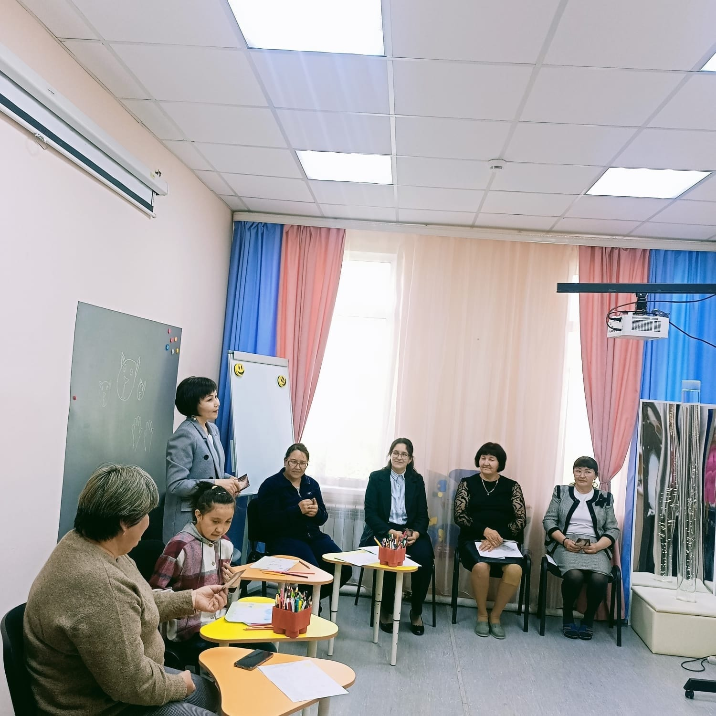

Slide 18
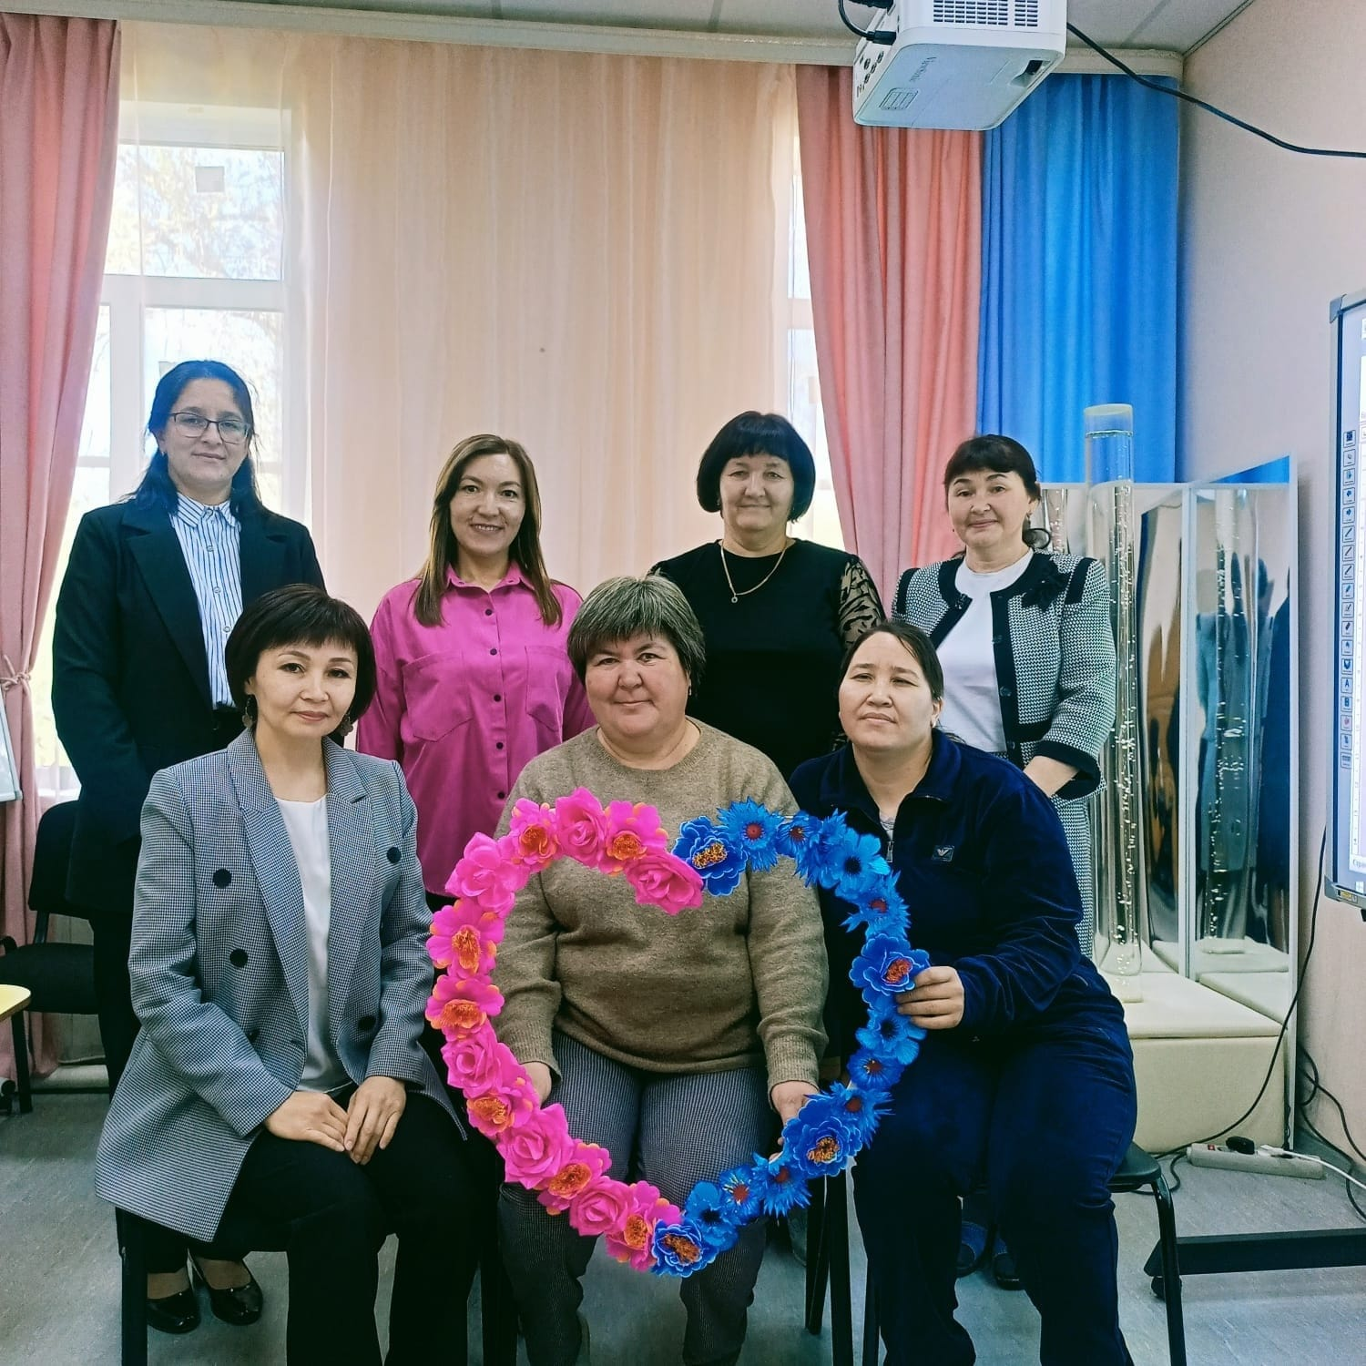

Slide 19
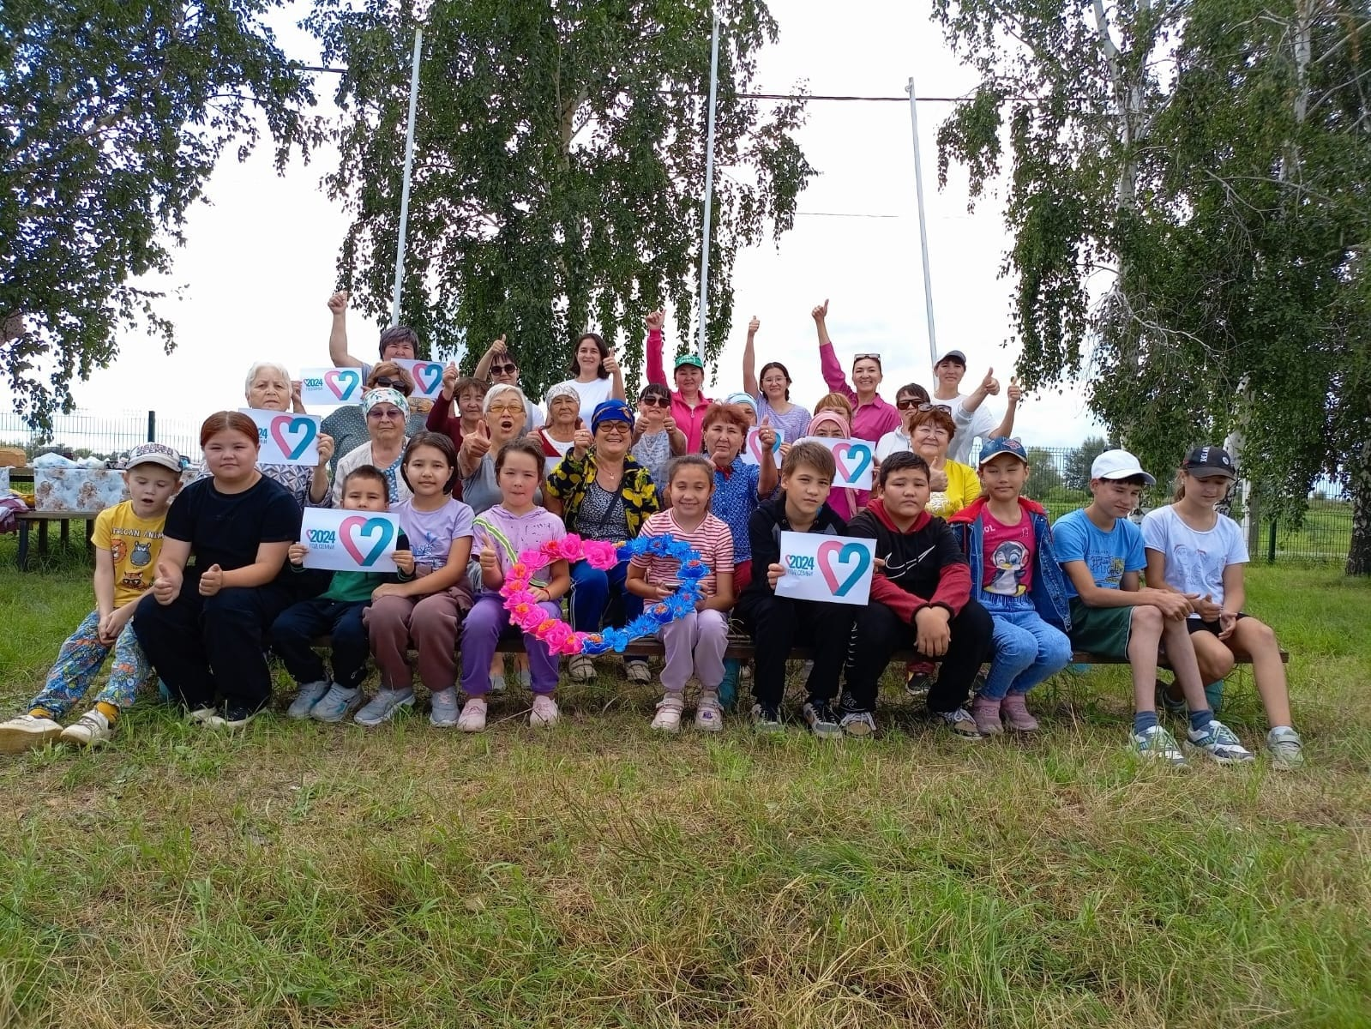

Slide 20
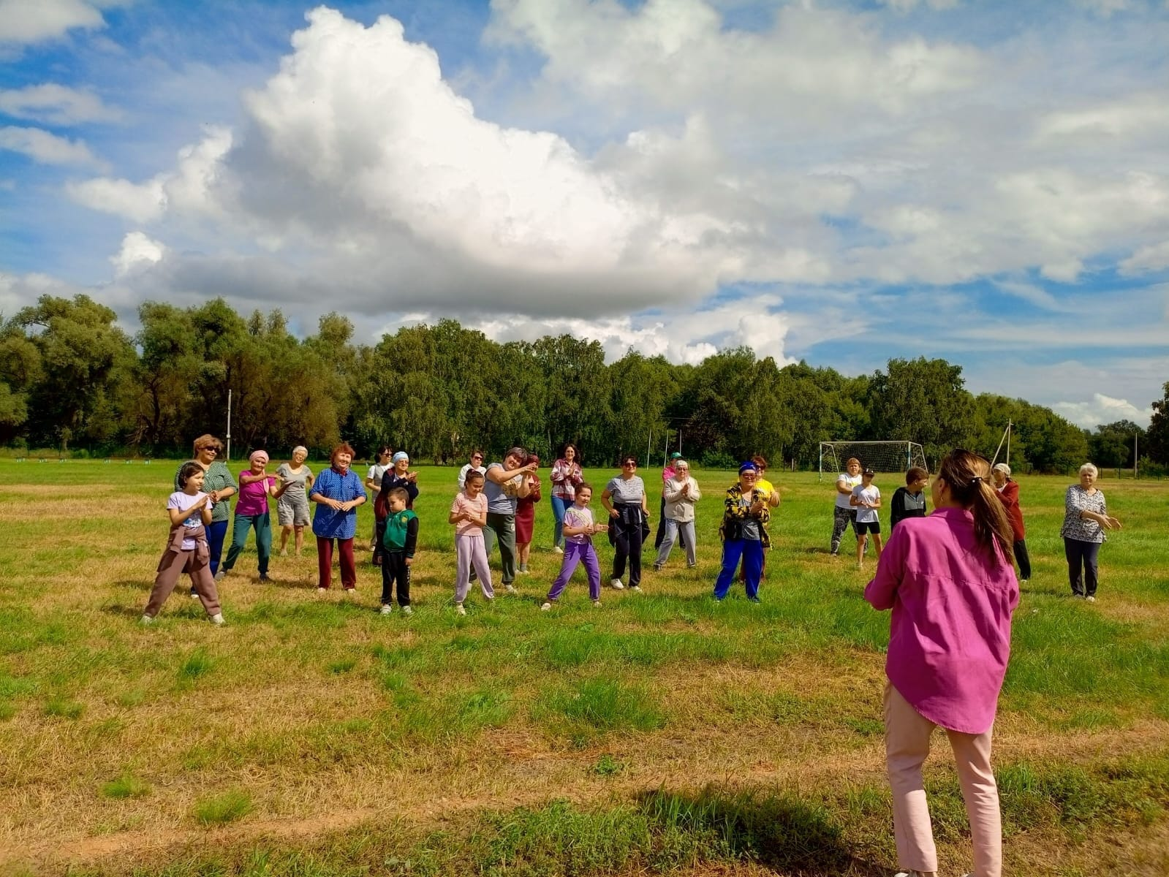

Slide 21
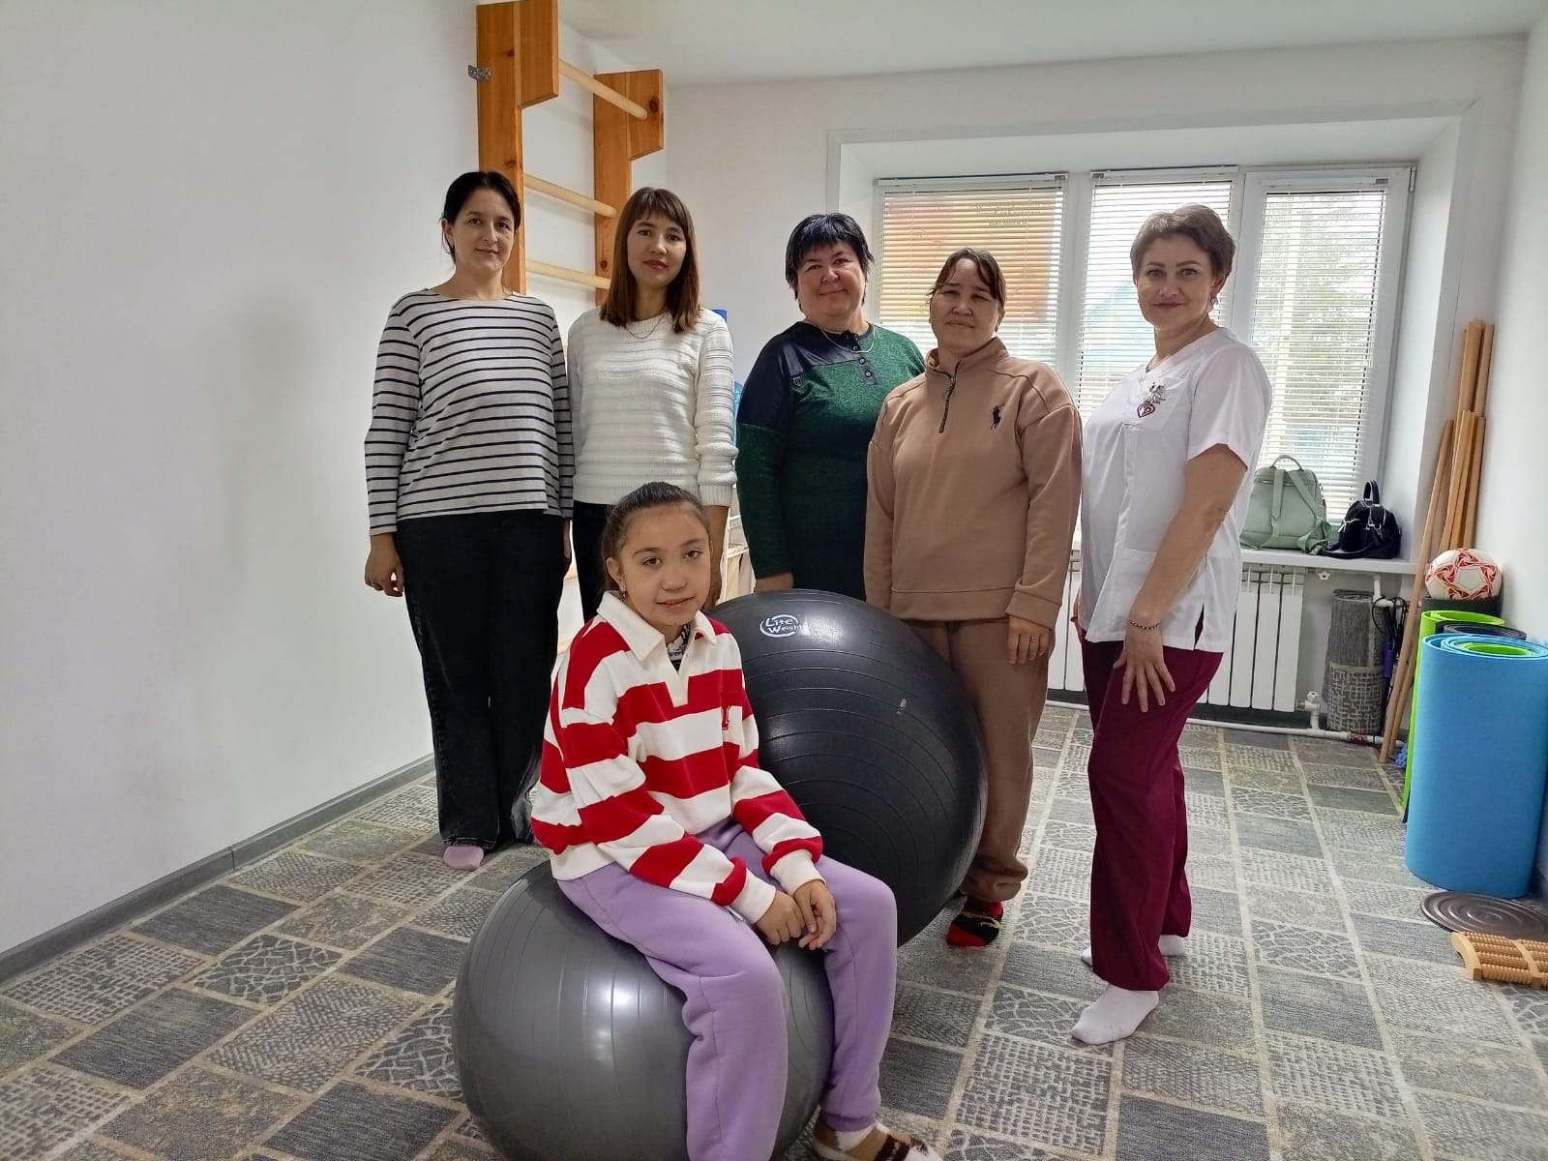

Slide 22
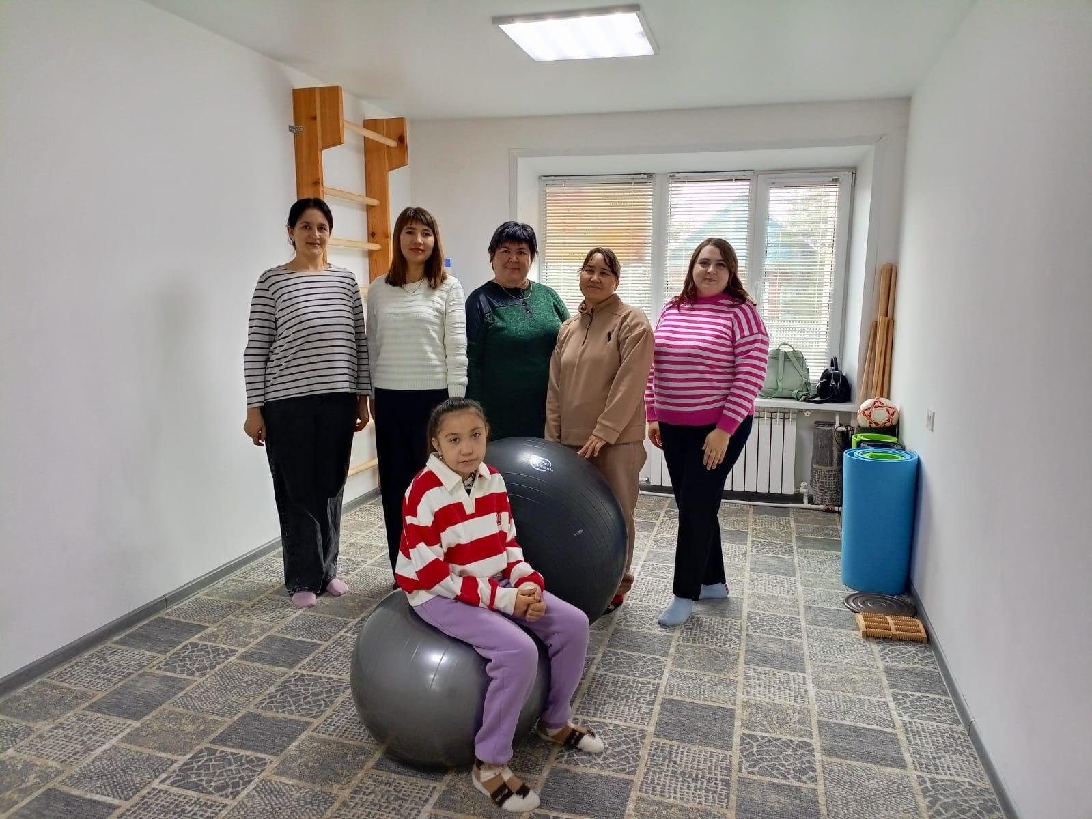

Slide 23
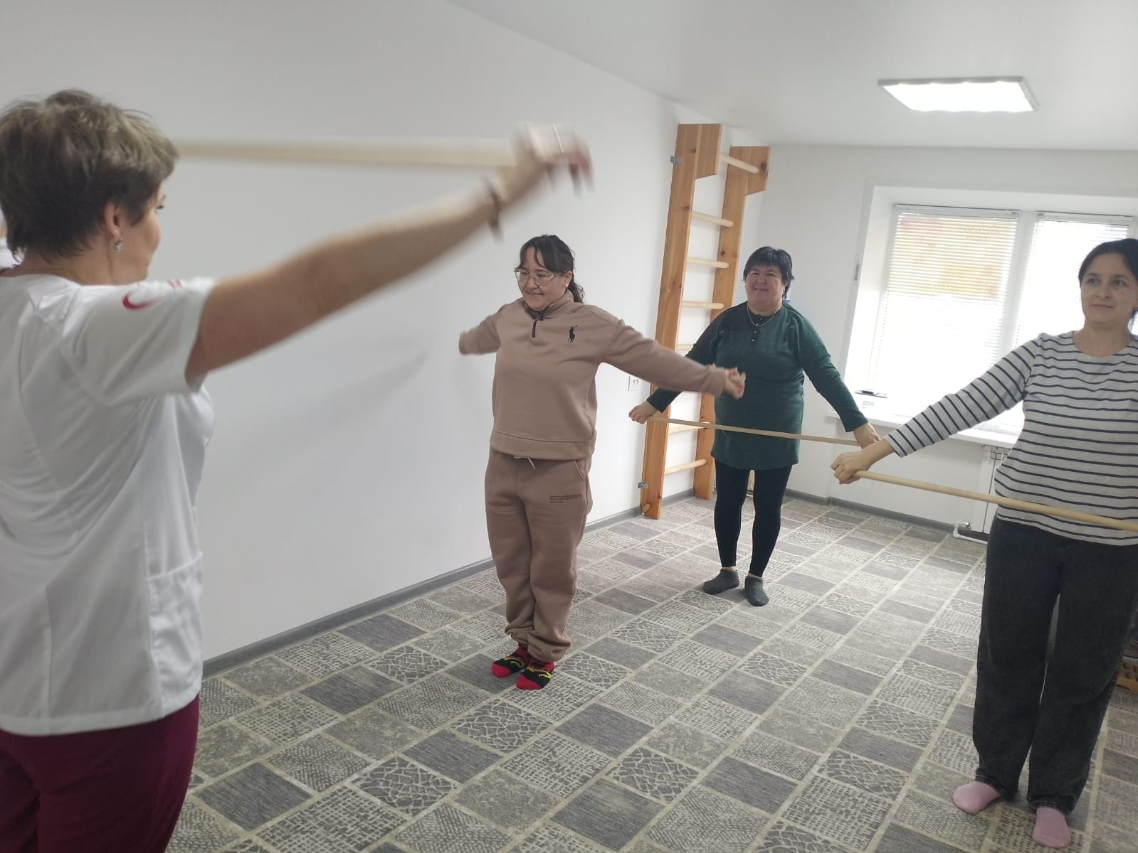

Slide 24
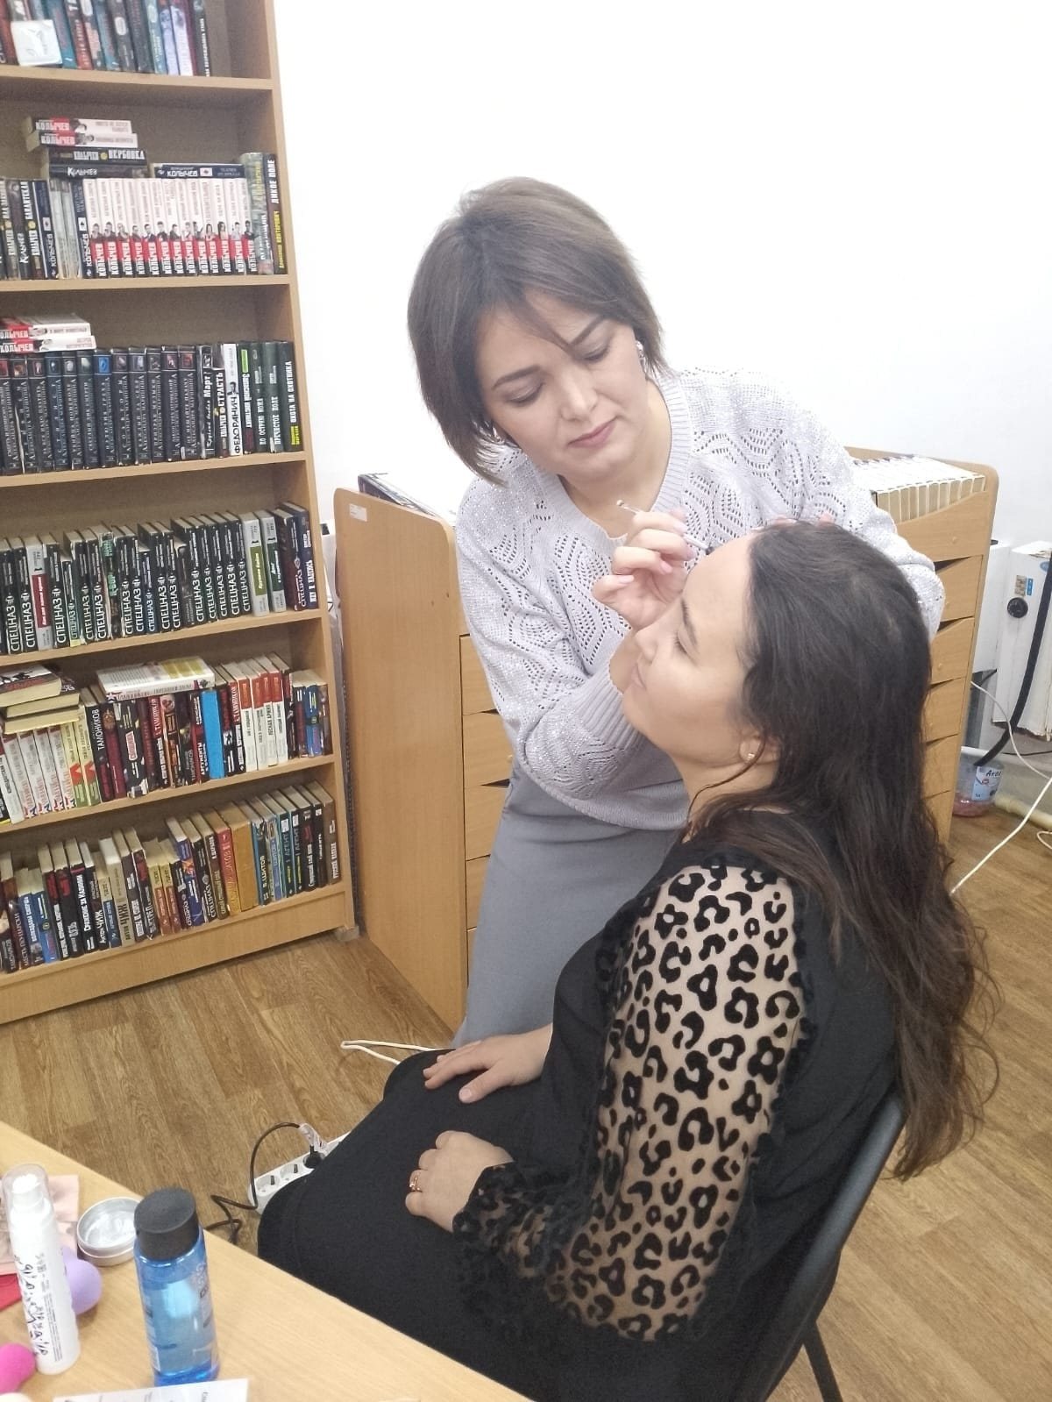

Slide 25
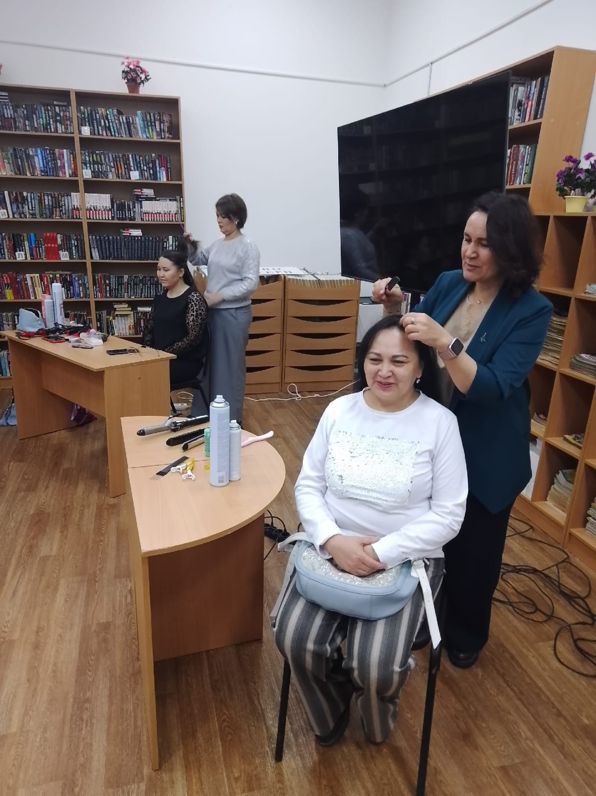

Slide 26
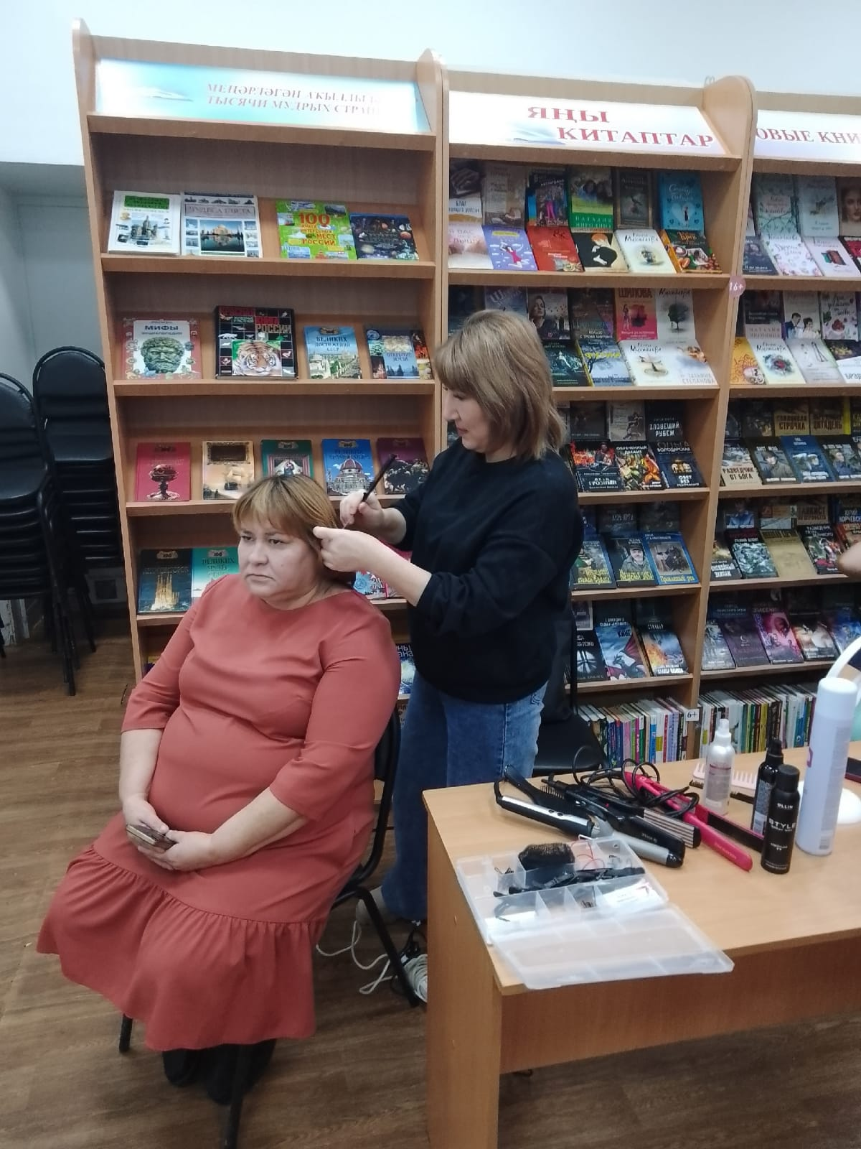

Slide 27
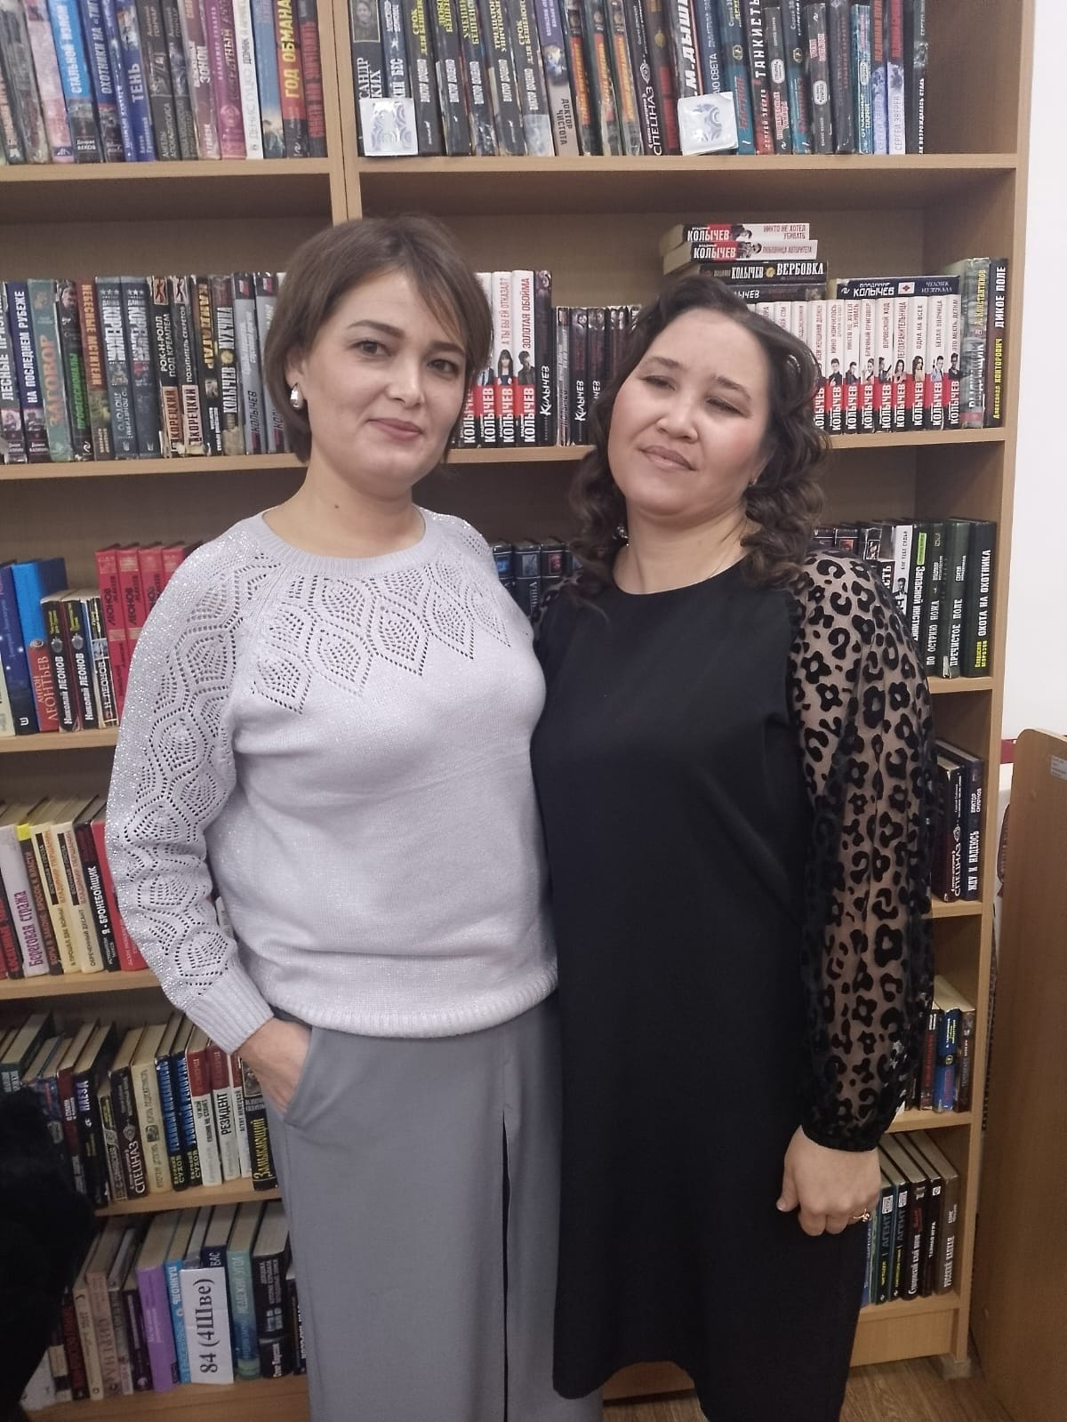

Slide 28
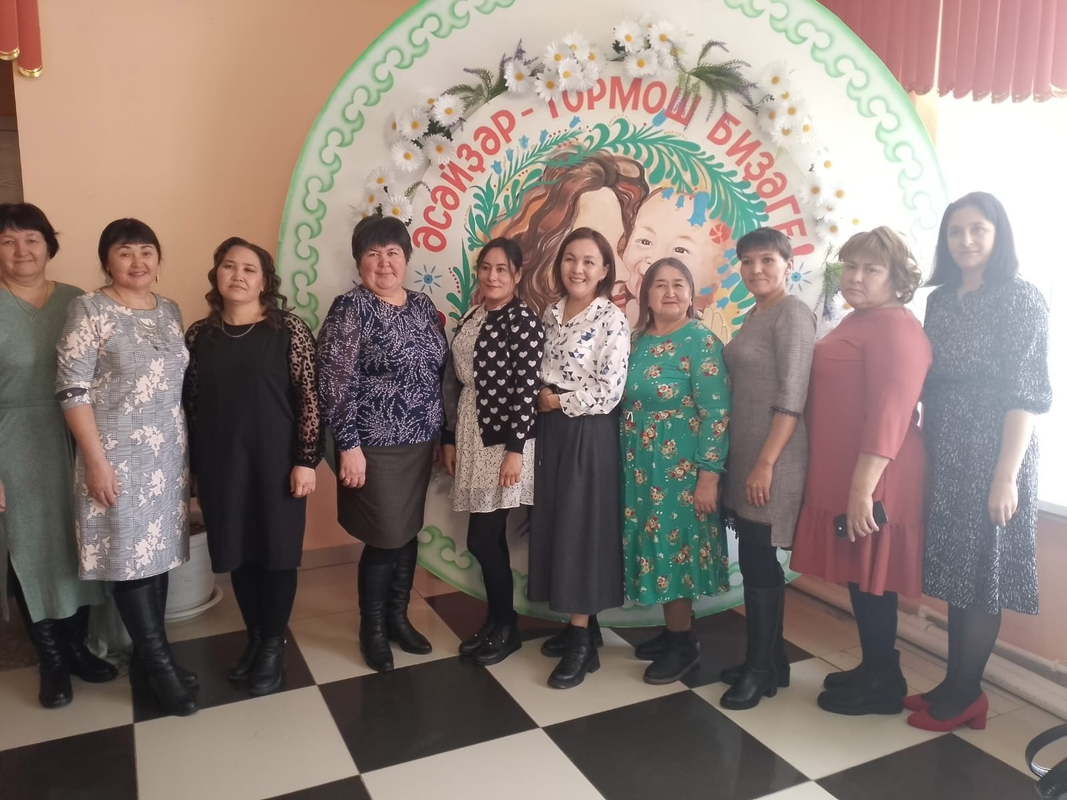

Slide 29
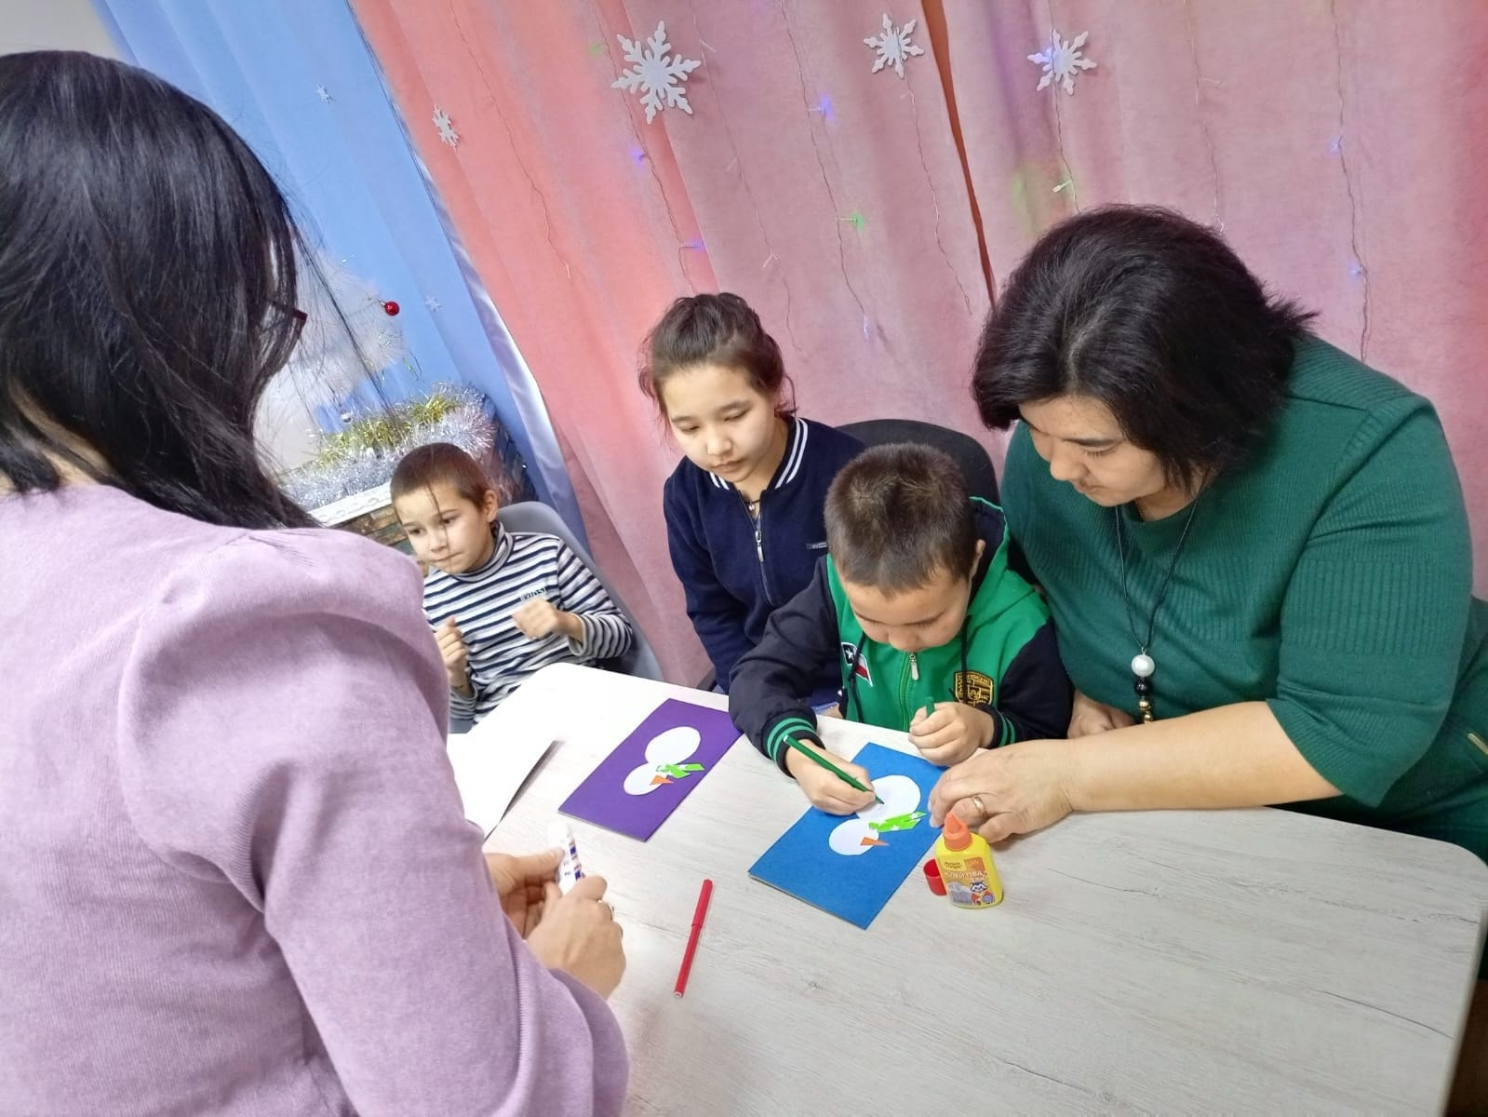

Slide 30
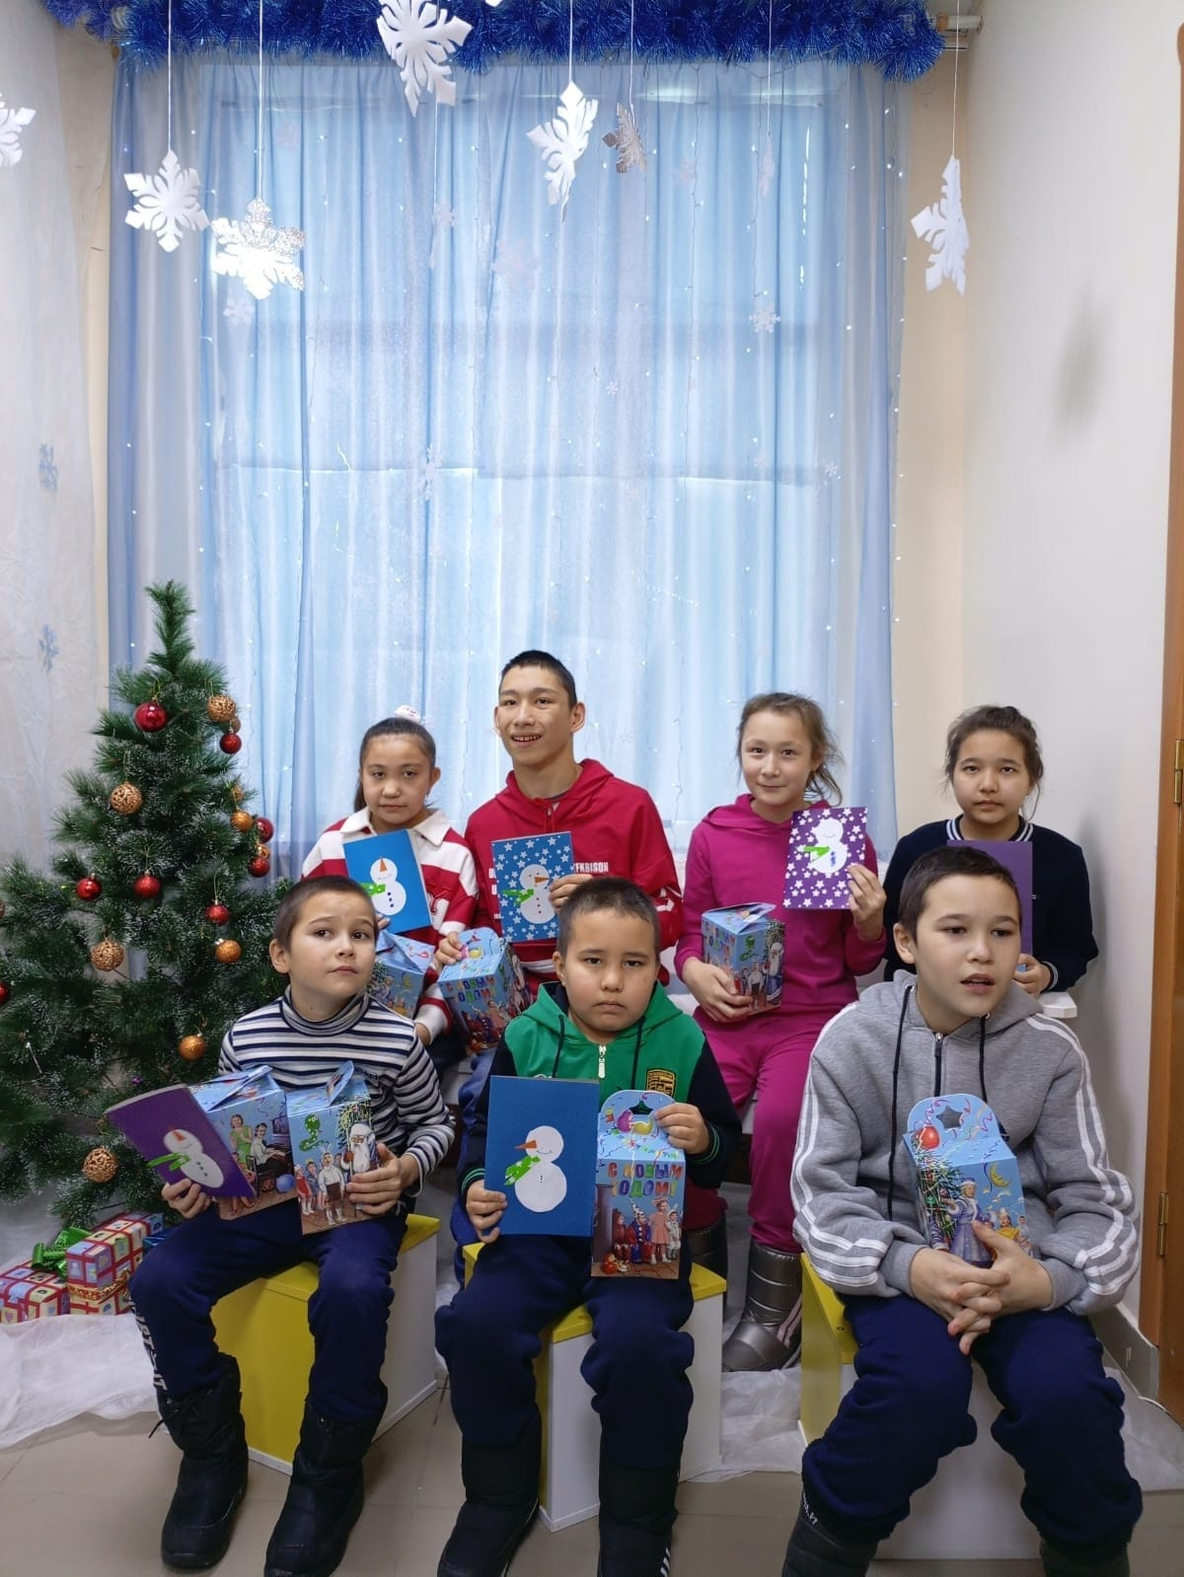

Slide 31


Slide 32


Slide 33

Спасибо за внимание!!!

